Slide 1
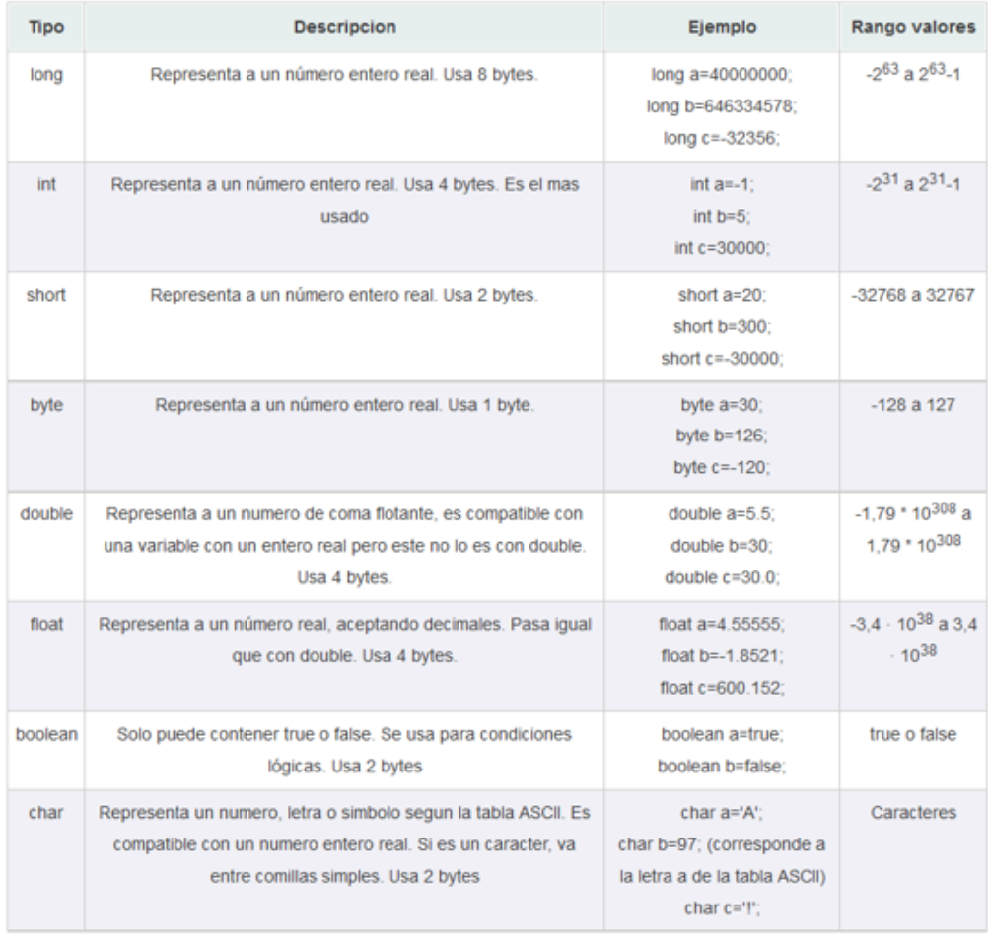
TA4
C1 INTRO JAVA
int nombreVariable (…);
Asignación: dar un valor a variable (=)
Artimético: operaciones aritméticas (+ - * / %)
Unarios: +1 (++) o -1(--) a la variable existente. Se coloca al final de la variable.
Relación: comparan valores; son preguntas.
== igual a / != distinto a
> mayor que / < menor que
>= mayor o igual que / <= menor o igual que
Condicional: concatenar varias condiciones. AND (&&) y OR (||)
System.out.print todo seguido en consola
System.out.println ENTER en consola.
Eclipse: syso+CTRL+espacio = System.out.println

Slide 2
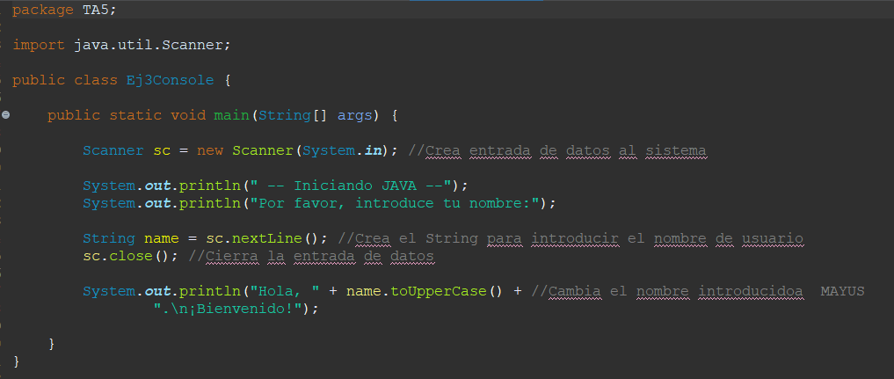
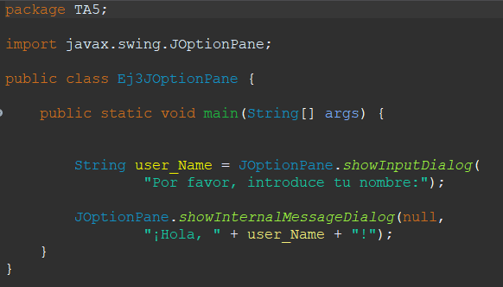
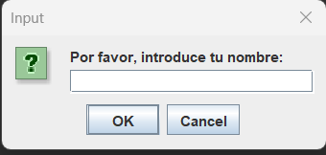
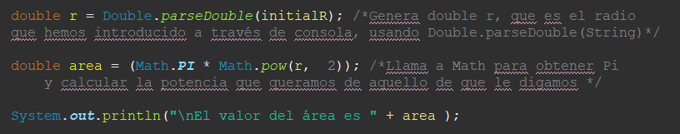
TA5
C2 JAVA BASICS
Entrada y salida por consola:
Scanner sc = new Scanner(System.in);
System.out.println(“Introduce…”);
String name = sc.nextLine();
Sc.close();
Cambio de String a num:
String aINTRO = sc.nextLine();
int a = Integer.parseInt(aINTRO); (entero)
double a = Double.parseDouble(aINTRO);(decimal)
Entrada y salida ventana pop-up:
String name = JOptionPane.showInputDialog(“Introduce..:”);
JOptionPane.showMessageDialog(null, “Hola… “+name);
Métodos Math:
Math.método(parámetros)
ej: Pi → Math.PI; ej: potencia → Math.pow(base, exp);

Slide 3
TA5
C2 JAVA BASICS
Desglosar/Unir String
String subCadena = cadena.substring(x,y);
Extraer subString
cad1 = “Hola”;
cad2 = “mundo”
Concatenar
String frase =
cad1.concat(“, ”).concat(cad2);
Hola, mundo
String a valor numérico
String aINTRO = sc.nextLine();
Ej.: entry por consola
int a = Integer.parseInt(aINTRO); entero
double a = Double.parseDouble(aINTRO);decimal
long/short/byte/float a = l….parseL…(aIntro);
Modificar formato String
cadena = cadena.toUpperCase(); caps
cadena = cadena.toLowerCase(); low
cadena = cadena.trim(); elimina espacios en blanco
newCadena = cadena.replace(‘a’,’b’); a → b
newCadena = cadena.replaceAll(‘hi’,’bye’); hi → bye
halfCadena = cadena.split(”,”); comas → ENTER
Buscar en String
String cadena = “coche rojo”;
boolean cRojo = cadena.contains(“rojo”);
Contiene (true) o no (false)
int indice =
Cadena.indexOf(“coche”);
Posición de la subcadena buscada

Slide 4
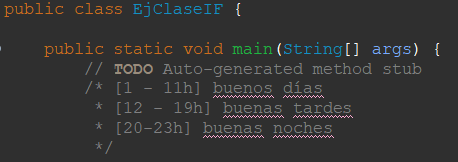
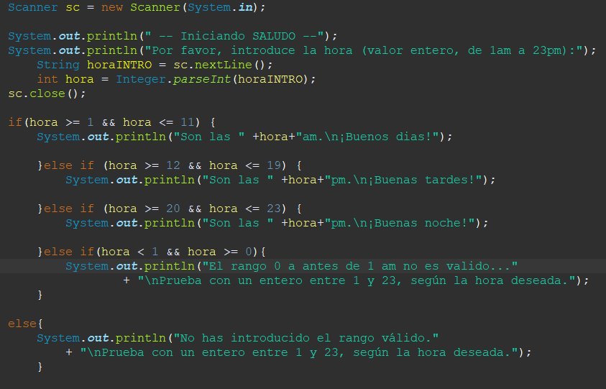
TA5
C2 JAVA BASICS - condicionales
Condicional if:
if (condición){Instrucciones}
Valores numéricos (int/double): ==, !=, >=, etc.
.txt (string): stringNEW.equals(stringBaseParaComparar/Limite)
!delante equivale a != (=/=, diferente a)
(!string…)
Se puede enlazar if con else if (generado otra condición con instrucciones diferentes,
ya que se usa el if).
Para enlazar diferentes condiciones en un mismo if se usa AND y OR (&& y ||)
Condicional else:
else{instrucciones}
Se utiliza para dar instrucciones a todo lo demás que no se haya especificado con las condiciones del if anterior.

Slide 5
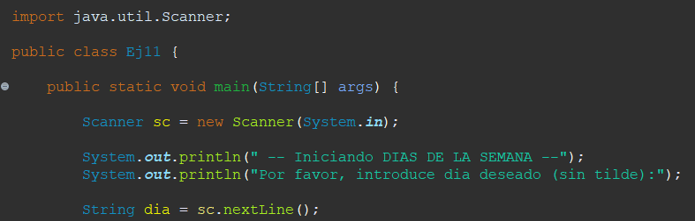
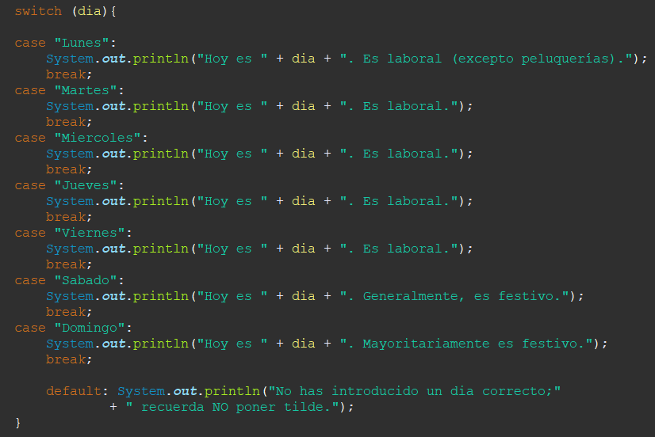
TA5
C2 JAVA BASICS - condicionales
Condicional switch:
switch (valorÓvariable){
case valor/contenidoVariable(1):
instrucciones
break; //Cierre bucle
case …
default:
instrucciones (para aquello que no tiene ningún caso asignado, “que se sale de la norma” o condiciones establecidas.
}
Es un condicional de selección múltiple; normalmente se trabaja con una variable, y según el valor que contenga se accede a un escenario (case) u otro, el cual contiene instrucciones específicas para ese case concreto.
Cuando no hay un case para un valor concreto se procede a default, por lo que es el equivalente del else.

Slide 6
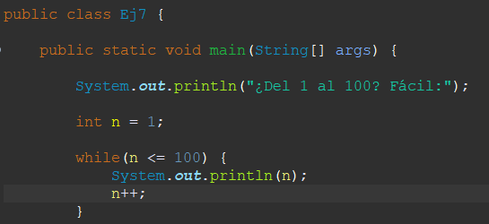
TA5
C2 JAVA BASICS - condicionales
Condicional while:
while (condicion){
instrucciones
}
Es un bucle que se repite hasta que la condición expresada deja de cumplirse; es decir, se ejecutarán repetidamente las instrucciones proporcionadas una y otra vez hasta el cierre del bucle.
Es necesario que la variable de la condición cambie según las instrucciones para que el bucle se acabe cerrando y no sea infinito.

Slide 7
TA5
C2 JAVA BASICS - condicionales
Condicional for:
for (iniciación; condición; incremento){
instrucciones
}
Es un bucle que se repite hasta que la condición expresada deja de cumplirse; es decir, se ejecutarán repetidamente las instrucciones proporcionadas una y otra vez hasta el cierre del bucle.
Es necesario que la variable de la condición cambie según las instrucciones para que el bucle se acabe cerrando y no sea infinito.

Slide 8
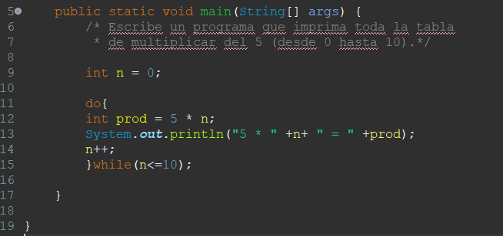
TA5
C2 JAVA BASICS - condicionales
Condicional do while:
do {
instrucciones
}while(condición);
Es un bucle que se repite hasta que la condición expresada en while deja de cumplirse; es decir, se ejecutarán repetidamente las instrucciones proporcionadas una y otra vez hasta el cierre del bucle.
Las instrucciones se describen en el bucle do exclusivamente.

